Slide 1
로지스틱 회귀분석
오 현 규
2020.01.07

Slide 2
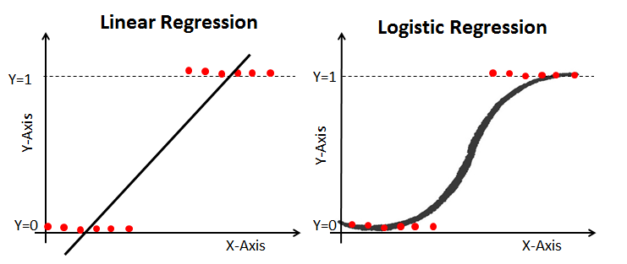
로지스틱 회귀 분석이란?
로지스틱 회귀분석은 종속변수를 범주형 데이터인 일종의 분류기법이다. 일반적인 회귀 분석과 동일하게 종속 변수와 독립 변수간의 관계를 함수로 나타내어 예측 모델로 사용된다.
> 종류 : 이항형, 다항형
회귀 분석으로 fitting 하기 어려운 형태를 곡선 형태로 변형
참조: https://nittaku.tistory.com/478

Slide 3
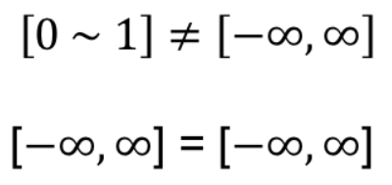
원리
기존 회귀 분석과는 다르게 예측하고자 하는 Y의 값은 0~1 사이의 값을 가진다. 하지만 사용되는 변수 X의 범위는 - ∞ ~ ∞ 사이의 범위를 가지고 있기때문에 선형식의 조건을 만족하지 못하게 된다.
→ odds와 logit를 활용해 양변의 범위를 맞춰준다.
y = b0 + b1x1 …
Odds
및
Logit변환

Slide 4
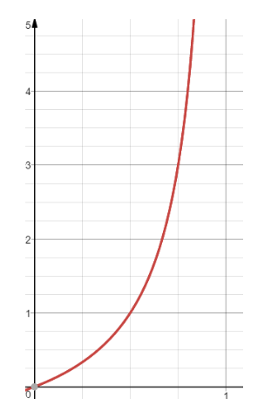

Odds 와 Odds Ratio
Odds는 Probability의 또 다른 표현법으로 어떠한 사건이 일어날 확률을 p라고 한다면 그 사건에 대한 Odds는 ( p / 1-p )로 구할 수 있다.
Odds ratio(오즈비, 승산비, 교차비)는 두개의 property에 대한 연관성을 확인 할 수 있는 지표이다.

Slide 5
Odds 해석하기 예제
 | Drug A | Drug B | Total
Survival 0 | 32 | 24 | 56
Survival 1 | 20 | 42 | 62
Total | 52 | 66 | 118
Odds(A)
P(A) = 20/52 =0.38
1-P(A) = 0.62
Odds(A) = 사망에 비해 생존할 확률의 비 = 0.38 / 0.62 = 0.61
A를 먹으면, 100명 사망할 동안 , 61명이 생존한다.
Odds(B)
P(B) = 24/66 = 0.63
1-P(B) = 0.37
Odds(B) = 0.63 / 0.37 = 1.7
B를 먹으면 , 100명 사망할 동안, 170명이 생존한다.
해석>
B에 대한 A의 Odds ratio = 0.61 / 1.7 = 0.36
B에 비해 A일 때 생존이 0.36배 = 64%가 생존율이 떨어진다.

Slide 6
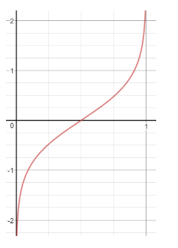



로짓 변환
Odds를 통해 구한 y의 범위( 0< Odds < ∞)를 [-∞, ∞]의 형태로 바꾸기 위해 로그를 취해준다.

Slide 7
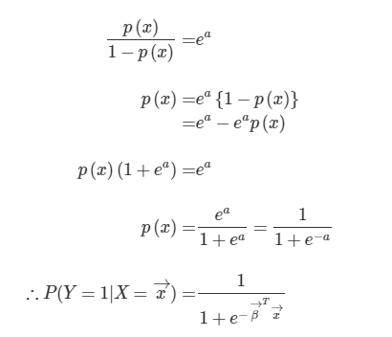
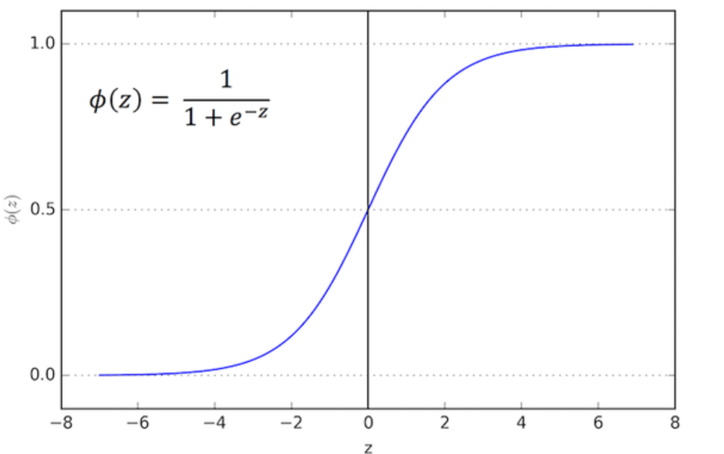
로지스틱 회귀의 식 정리
기존 회귀 식에 Odds 와 logit 변환을 통해 최종 로지스틱 회귀의 식을 도출해 낼 수 있다.
$$logit(P\left(c_{i}=1 \right| x_{i}))=α+β^{t}x_{i}$$

Slide 8
전체 변환 과정
전체 범위가 odds와 logit을 이용해 변환 되는 과정은 다음과 같다.
P의 값은 0 < p < 1
0 < 1-p < 1
P가 0에 가까울 경우 : p / (1-p) = 0 / 1 = 0
P가 1에 가까울 경우 : p / (1-p) = 1 / 0 = ∞
odds ( p / (1-p)) 의 범위 : 0 < odds < ∞
ln(p / (1-p)) 의 범위 : - ∞ < ln(p / (1-p)) < ∞

Slide 9

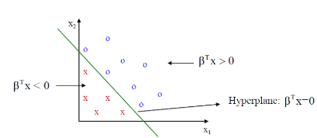
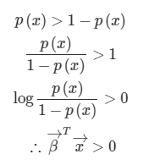
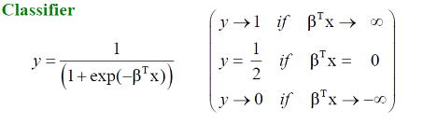
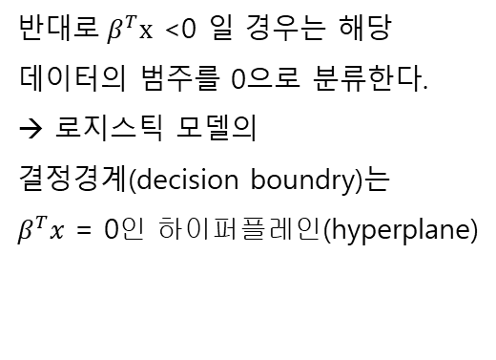
로지스틱 회귀의 결정 경계
로지스틱 모델에 입력벡터 x를 넣었을 경우 1에 속하는 확률을 반환해 준다. 이때 확률값이 얼마나 되어야 1로 분류할 기준인가?
${반대로 β}^{T}x$ <0 일 경우는 해당 데이터의 범주를 0으로 분류한다.
→ 로지스틱 모델의 결정경계(decision boundry)는
$β^{T}x$ = 0인 하이퍼플레인(hyperplane)
https://sooah26.tistory.com/73

Slide 10
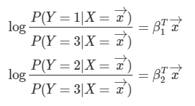
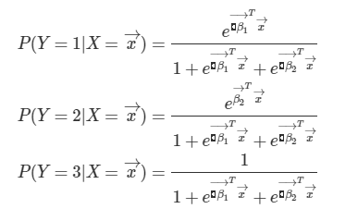
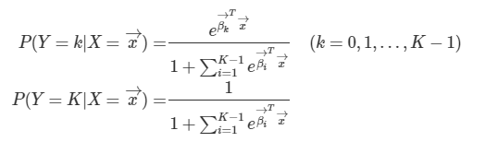
다항 로지스틱 회귀
범주가 3개 이상일 경우 사용되는 방법
ex) 범주가 3개일 경우
세 번째 범주에 속할 확률 = 1-첫 번째 범주에 속할 확률 – 두 번째 범주에 속할 확률

Slide 11


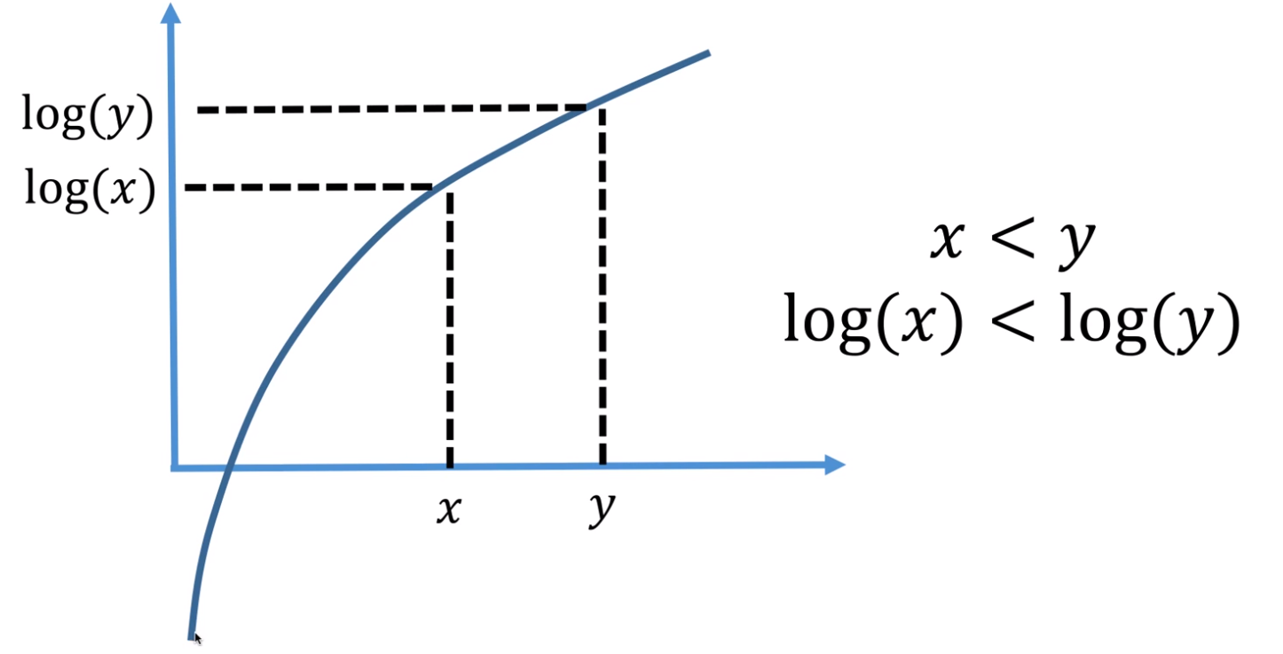

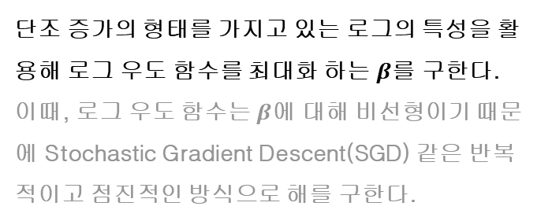
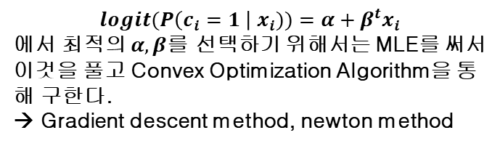
https://ratsgo.github.io/machine%20learning/2017/07/02/logistic/
추정
최대우도추정법(Maximun Likelihood Estimation)
주어진 표본에 대해 가능도를 가장 크게하는 모수 $θ$를 찾는 방법
(우도함수 : 이미 주어진 표본 x들에 비추어 봤을 때 모집단의 모수 $θ$에 대한 추정하는 함수
→ 확률밀도함수에서 모수를 변수로 보는 경우 > $L\left( θ ;x \right)=p( x ;θ)$ )
최대 우도 값은 log의 특성을 이용해 구할 수 있다.
(우도에 대한 식에 log 변환 후 미분을 통해 최대 값을 구한다.)
단조 증가의 형태를 가지고 있는 로그의 특성을 활용해 로그 우도 함수를 최대화 하는 $β$를 구한다.
이때, 로그 우도 함수는 $β$에 대해 비선형이기 때문에 Stochastic Gradient Descent(SGD) 같은 반복적이고 점진적인 방식으로 해를 구한다.
$$logit(P\left(c_{i}=1 \right| x_{i}))=α+β^{t}x_{i}$$
에서 최적의 $α, β$를 선택하기 위해서는 MLE를 써서 이것을 풀고 Convex Optimization Algorithm을 통해 구한다.
→ Gradient descent method, newton method

Slide 12



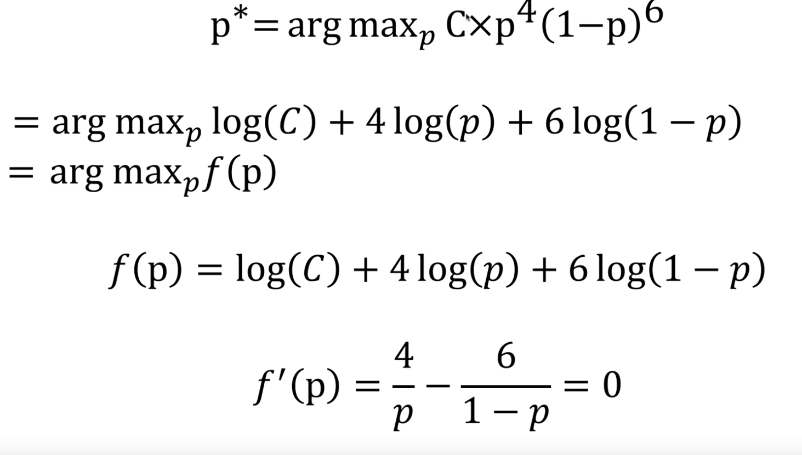
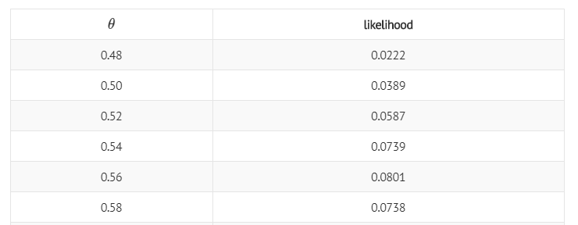
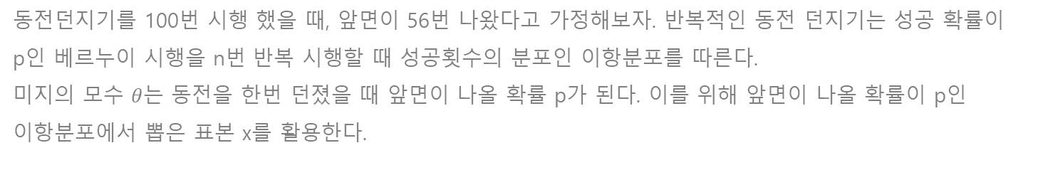
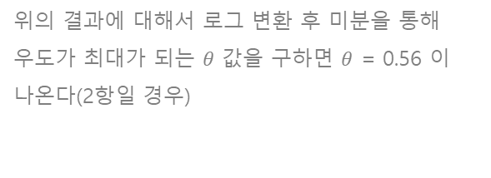
로지스틱 회귀의 파라미터 추정 예제
동전던지기를 100번 시행 했을 때, 앞면이 56번 나왔다고 가정해보자. 반복적인 동전 던지기는 성공 확률이
p인 베르누이 시행을 n번 반복 시행할 때 성공횟수의 분포인 이항분포를 따른다.
미지의 모수 $θ$는 동전을 한번 던졌을 때 앞면이 나올 확률 p가 된다. 이를 위해 앞면이 나올 확률이 p인 이항분포에서 뽑은 표본 x를 활용한다.
이항분포의 확률(질량)함수
위의 결과에 대해서 로그 변환 후 미분을 통해 우도가 최대가 되는 $θ$ 값을 구하면 $θ$ = 0.56 이 나온다(2항일 경우)
https://www.youtube.com/watch?v=sOtkPm_1GYw

Slide 13
로지스틱 회귀 분석 예제
Portuguese 은행의 마케팅 캠페인과 관련된 데이터로 전화를 통해 상품의 구독 여부를 나타내는 데이터를 로지스틱 회귀를 통해 예측 모형을 생성하는 예제입니다.
참조 : https://towardsdatascience.com/building-a-logistic-regression-in-python-step-by-step-becd4d56c9c8

Slide 14
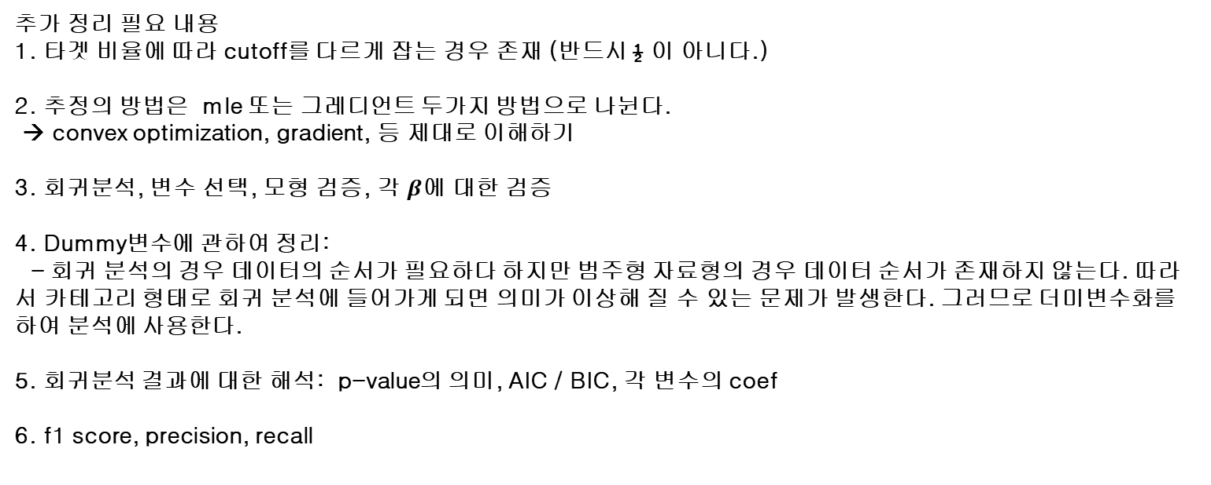
추가 정리 필요 내용 1. 타겟 비율에 따라 cutoff를 다르게 잡는 경우 존재 (반드시 ½ 이 아니다.)
2. 추정의 방법은 mle 또는 그레디언트 두가지 방법으로 나뉜다.
→ convex optimization, gradient, 등 제대로 이해하기
3. 회귀분석, 변수 선택, 모형 검증, 각 $β$에 대한 검증
4. Dummy변수에 관하여 정리:
- 회귀 분석의 경우 데이터의 순서가 필요하다 하지만 범주형 자료형의 경우 데이터 순서가 존재하지 않는다. 따라서 카테고리 형태로 회귀 분석에 들어가게 되면 의미가 이상해 질 수 있는 문제가 발생한다. 그러므로 더미변수화를 하여 분석에 사용한다.
5. 회귀분석 결과에 대한 해석: p-value의 의미, AIC / BIC, 각 변수의 coef
6. f1 score, precision, recall

